Slide 1











Chủ đề 3: Mái trường mến yêu
Bài 5
Bài 5
Bài 5
Bác trống trường
Bác trống trường
Bác trống trương
Giáo viên: Vũ Thị Hạnh
Notes:
更多模板请关注：https://haosc.taobao.com

Slide 2


1
Khởi động

Slide 3
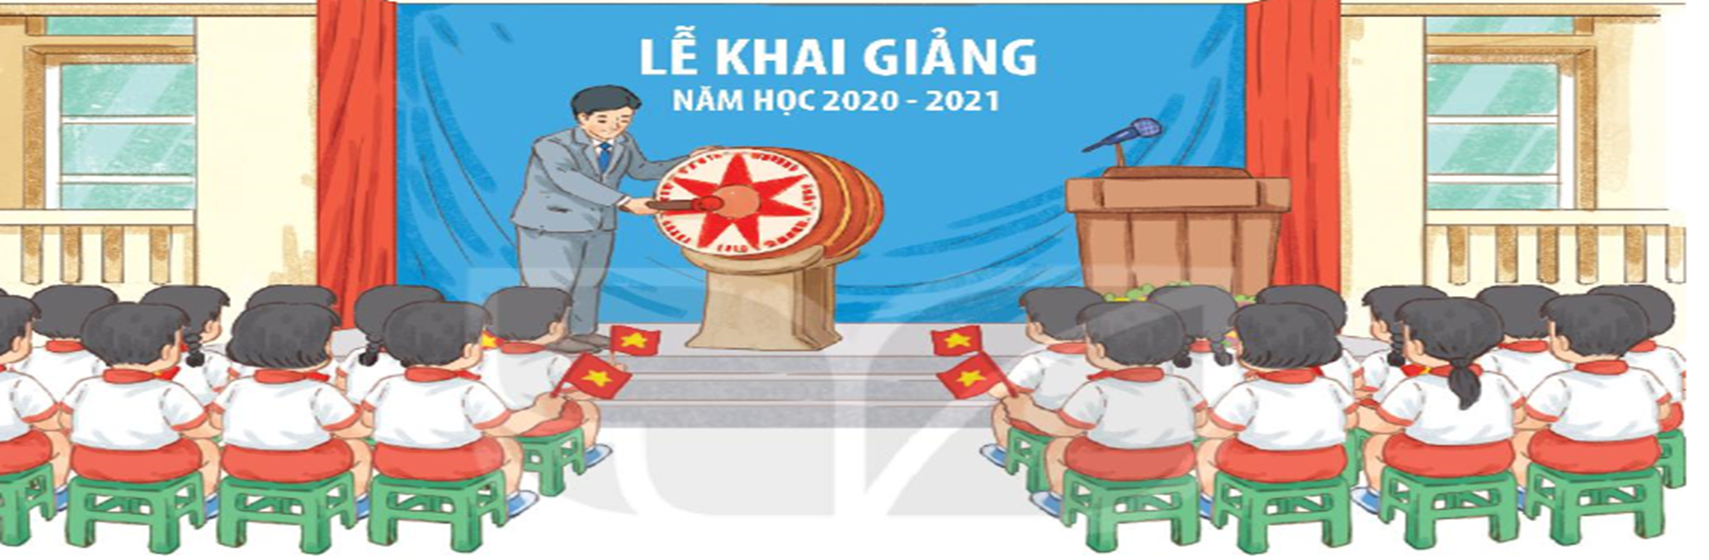
a. Em thấy những gì trong tranh?
b. Trong tranh đồ vật nào quen thuộc với em nhất nó được dùng để làm gì?

Slide 4
2
Đọc

Slide 5
Bác trống trường
Tôi là trống trường. Thân hình tôi đẫy đà, nước da nâu bóng. Học trò thường gọi tôi là bác trống. Có lẽ vì các bạn ấy thấy tôi ở trường lâu lắm rồi. Chính tôi cũng không biết mình đến đây từ bao giờ.
Hằng ngày, tôi giúp học trò ra vào lớp đúng giờ. Ngày khai trường, tiếng của tôi dõng dạc “tùng… tùng… tùng…”, báo hiệu một năm học mới.
Bây giờ có thêm anh chuông điện, thỉnh thoảng cũng “reng… reng…” báo giờ học. Nhưng tôi vẫn là người bạn thân thiết của các cô cậu học trò.
(Huy Bình)

Slide 6
eng
reng… reng

Slide 7
Bác trống trường
Tôi là trống trường. Thân hình tôi đẫy đà, nước da nâu bóng. Học trò thường gọi tôi là bác trống. Có lẽ vì các bạn ấy thấy tôi ở trường lâu lắm rồi. Chính tôi cũng không biết mình đến đây từ bao giờ.
Hằng ngày, tôi giúp học trò ra vào lớp đúng giờ. Ngày khai trường, tiếng của tôi dõng dạc “tùng… tùng… tùng…”, báo hiệu một năm học mới.
Bây giờ có thêm anh chuông điện, thỉnh thoảng cũng “reng… reng…reng…” báo giờ học. Nhưng tôi vẫn là người bạn thân thiết của các cô cậu học trò.
(Huy Bình)

Slide 8
Bác trống trường
Tôi là trống trường. Thân hình tôi đẫy đà, nước da nâu bóng. Học trò thường gọi tôi là bác trống. Có lẽ vì các bạn ấy thấy tôi ở trường lâu lắm rồi. Chính tôi cũng không biết mình đến đây từ bao giờ.
Hằng ngày, tôi giúp học trò ra vào lớp đúng giờ. Ngày khai trường, tiếng của tôi dõng dạc “tùng… tùng… tùng…”, báo hiệu một năm học mới.
Bây giờ có thêm anh chuông điện, thỉnh thoảng cũng “reng… reng…” báo giờ học. Nhưng tôi vẫn là người bạn thân thiết của các cô cậu học trò.
(Huy Bình)

Slide 9
Ngày khai trường, tiếng của tôi dõng dạc “tùng… tùng… tùng…”, báo hiệu một năm học mới.
Bây giờ có thêm anh chuông điện, thỉnh thoảng cũng “reng… reng…” báo giờ học. Nhưng tôi vẫn là người bạn thân thiết của các cô cậu học trò.

Slide 10
Bác trống trường
Tôi là trống trường. Thân hình tôi đẫy đà, nước da nâu bóng. Học trò thường gọi tôi là bác trống. Có lẽ vì các bạn ấy thấy tôi ở trường lâu lắm rồi. Chính tôi cũng không biết mình đến đây từ bao giờ.
Hằng ngày, tôi giúp học trò ra vào lớp đúng giờ. Ngày khai trường, tiếng của tôi dõng dạc “tùng… tùng… tùng…”, báo hiệu một năm học mới.
Bây giờ có thêm anh chuông điện, thỉnh thoảng cũng “reng… reng…” báo giờ học. Nhưng tôi vẫn là người bạn thân thiết của các cô cậu học trò.
(Huy Bình)

Slide 11
Bác trống trường
Tôi là trống trường. Thân hình tôi đẫy đà, nước da nâu bóng. Học trò thường gọi tôi là bác trống. Có lẽ vì các bạn ấy thấy tôi ở trường lâu lắm rồi. Chính tôi cũng không biết mình đến đây từ bao giờ.
Hằng ngày, tôi giúp học trò ra vào lớp đúng giờ. Ngày khai trường, tiếng của tôi dõng dạc “tùng… tùng… tùng…”, báo hiệu một năm học mới.
Bây giờ có thêm anh chuông điện, thỉnh thoảng cũng “reng… reng…” báo giờ học. Nhưng tôi vẫn là người bạn thân thiết của các cô cậu học trò.
(Huy Bình)
1
2
3

Slide 12
Bác trống trường
Tôi là trống trường. Thân hình tôi đẫy đà, nước da nâu bóng. Học trò thường gọi tôi là bác trống. Có lẽ vì các bạn ấy thấy tôi ở trường lâu lắm rồi. Chính tôi cũng không biết mình đến đây từ bao giờ.
Hằng ngày, tôi giúp học trò ra vào lớp đúng giờ. Ngày khai trường, tiếng của tôi dõng dạc “tùng… tùng… tùng…”, báo hiệu một năm học mới.
Bây giờ có thêm anh chuông điện, thỉnh thoảng cũng “reng… reng…” báo giờ học. Nhưng tôi vẫn là người bạn thân thiết của các cô cậu học trò.
(Huy Bình)

Slide 13
3
Trả lời
câu hỏi

Slide 14
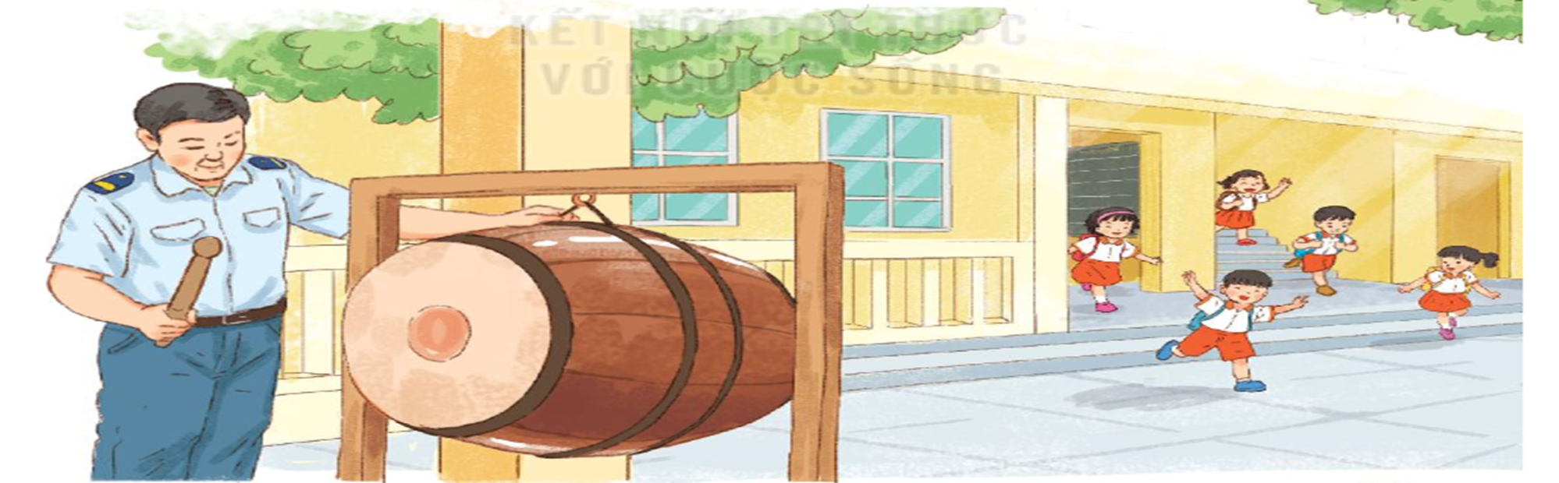
a. Trống trường có vẻ ngoài thế nào?
b. Hằng ngày, trống trường giúp học sinh việc gì?
c. Ngày khai trường, tiếng trống báo hiệu điều gì?

Slide 15
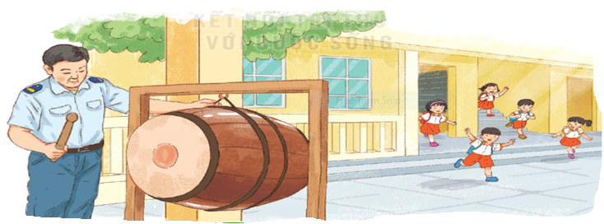
a. Trống trường có vẻ ngoài thế nào?
Trống trường có vẻ ngoài đẫy đà, màu nâu bóng.

Slide 16
b. Hằng ngày, trống trường giúp học sinh việc gì?
Hằng ngày, trống trường giúp học sinh ra vào lớp đúng giờ.

Slide 17

c. Ngày khai trường, tiếng trống báo hiệu điều gì?
Ngày khai trường, tiếng trống báo hiệu một năm học mới đã đến.

Slide 18
4
Viết vào vở

Slide 19
Đẫy đà : To tròn, mập mạp
Nâu bóng: Màu nâu và có độ nhẵn bóng
Báo hiệu : Cho biết một điều gì đó sắp đến

Slide 20
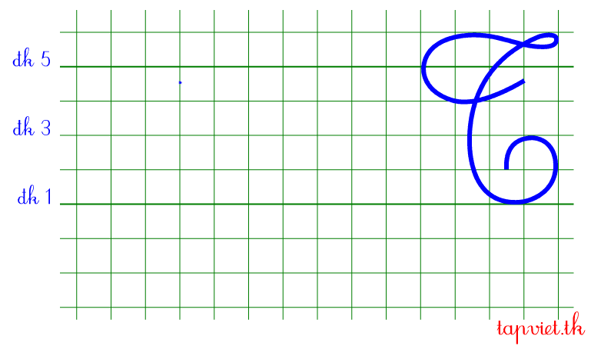
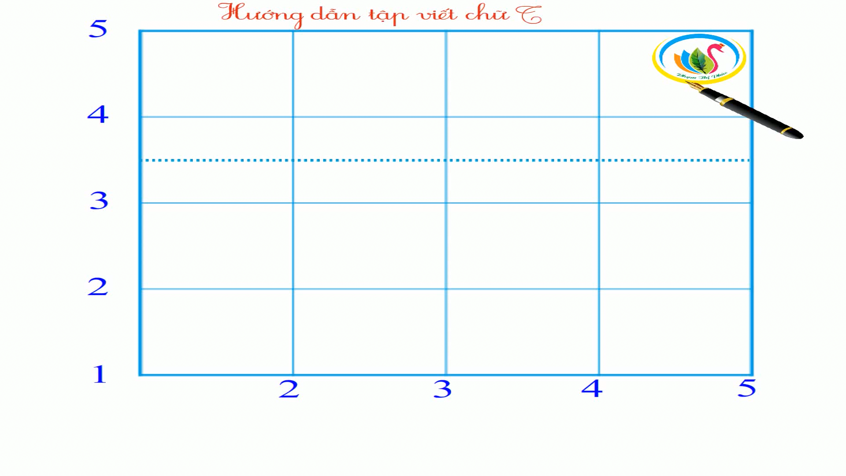

Tô chữ hoa T

Slide 21
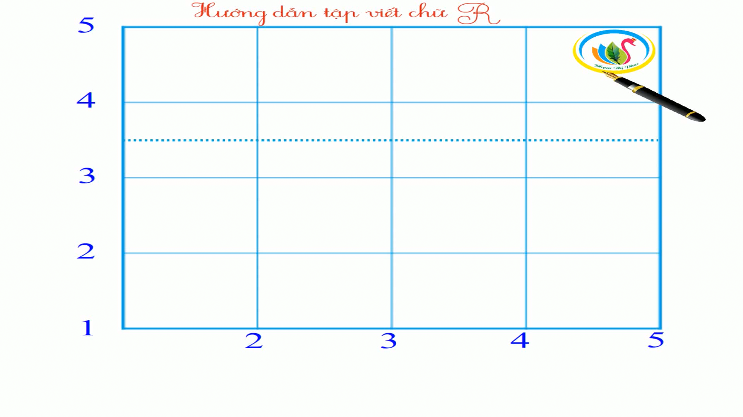
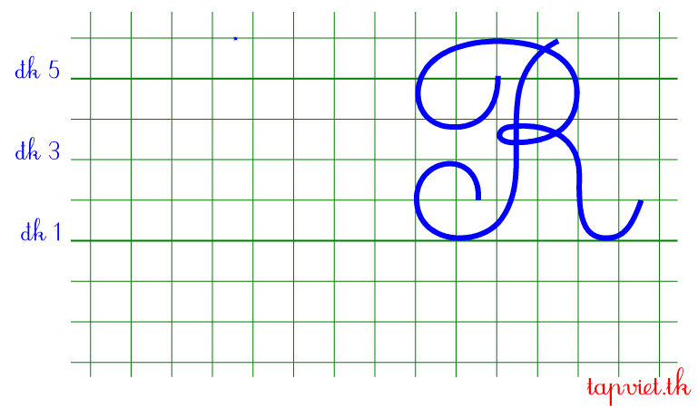

Tô chữ hoa R

Slide 22
Viết vào vở câu trả lời cho câu hỏi b ở mục 3
Hằng ngày, trống trường giúp học sinh (…)
ra vào lớp đúng giờ.
Hằng ngày, trống trường giúp học sinh.

Slide 23
5
Chọn từ ngữ

Slide 24
Chọn từ ngữ để hoàn thiện câu và viết câu vào vở
trống trường báo hiệu
Năm nào cũng vậy chúng em háo hức chờ đón
ngày khai trường.

Slide 25
6
Quan sát tranh

Slide 26
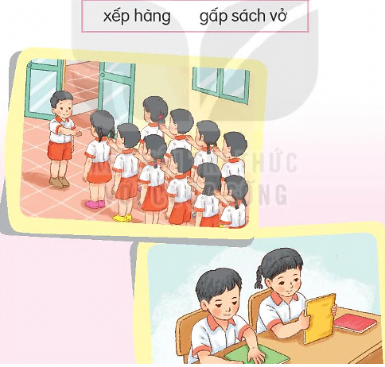
Quan sát tranh và dùng từ ngữ để nói theo tranh
xếp hàng
gấp sách vở

Slide 27
7
Nghe viết

Slide 28

Nghe viết
Thỉnh thoảng có chuông điện báo giờ học. Nhưng trống trường vẫn là người bạn gần gũi của học sinh.

Slide 29


Slide 30
8
Tìm từ ngữ

Slide 31
Tìm trong hoặc ngoài bài đọc Bác trống trường từ ngữ có chứa vần ang, an, au, ao.

Slide 32
9
Đọc và giải câu đố

Slide 33
Đọc và giải câu đố
Ở lớp em mặc áo đen, xanh
Với anh phấn trắng đã thành bạn thân
(Là cái gì?)
“Reng…reng” là tiếng của tôi
Ra chơi, vào học, tôi thường báo ngay
( Là cái gì?)
Bảng lớp
Chuông điện

Slide 34
Thân bằng gỗ
Mặt bằng da
Hễ động đến
Là kêu la
Gọi bạn tới
Tiễn bạn về
Đứng đầu hè
Cho người đánh (Là cái gì?)
Trống trường

Slide 35
Hai đầu, một mặt, bốn chân
Các bạn trò nhỏ kết thân hàng ngày
(Là cái gì?)
Bàn ghế

Slide 36
10
Củng cố

